Slide 1

영아기 놀이
다문화가족 이중언어환경조성을 위한
부모-자녀 놀이활동
9. 이불자동차놀이

Slide 2
준비해 주세요 : 이불, 담요나 큰 수건
1. 아이와 함께 이불에 눕거나 만져보며 이불을 탐색합니다.
ㅇㅇ의 이불이구나.
이불에 누워볼까?
와~ 포근하다.
2. 이불위에서 기어보거나 옆으로 굴러보게 합니다.
이불 위에 있는 자동차를 따라가볼까?
ㅇㅇ가 이불 위에 기어가네.
ㅇㅇ가 이불 위에서 데굴데굴 굴러볼까?

Slide 3
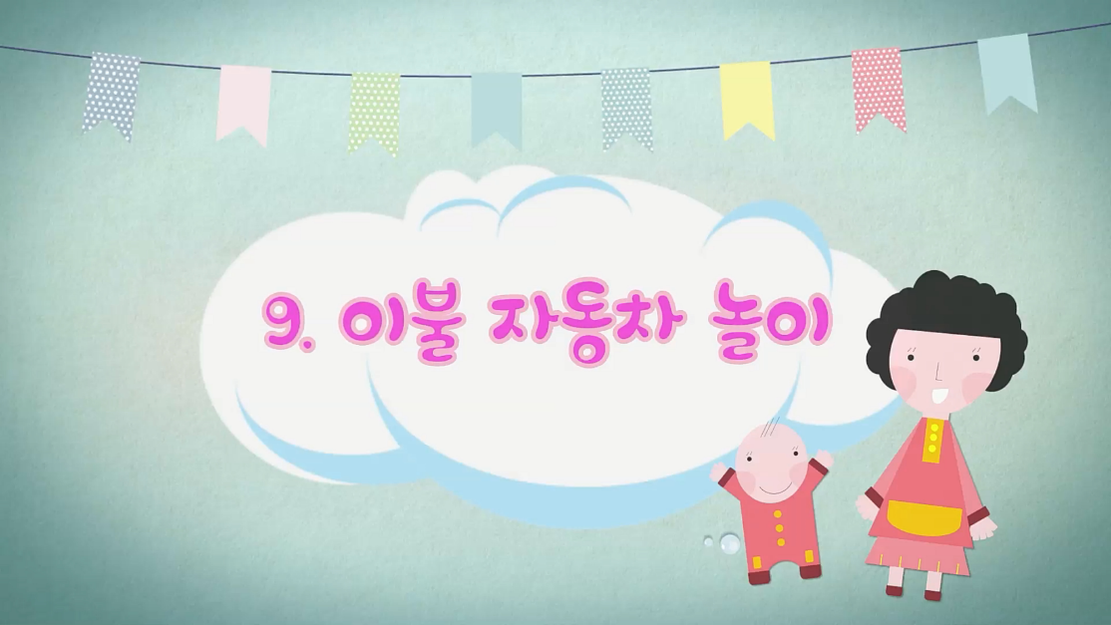
3. 이불 가운데 아이를 앉힌 뒤, 엄마는 아이와 마주보며
이불의 모서리를 잡고 이불을 살살 끌어줍니다.
이불 자동차가 출발합니다.
이불 자동차가 텔레비전 옆을 지나갑니다.
이제 어디로 갈까?
화면을 클릭하여
함께 영상을 볼까요?

Slide 4
알아두세요
아이들은 움직이는 이불위에서 중심을 잡기 어려워서 쓰러질 우려가
있으므로 아이를 이불 가운데 자리에 잘 앉아 있는지 확인하며
놀이합니다.
이불 끄는 힘과 속도를 천천히 또는 빠르게 조절합니다
엄마의 모국어로 이불의 느낌을 이야기 해 줍니다. 아이는 엄마의
모국어를 알아듣지 못하지만 엄마의 표정과 억양으로 이불의
느낌을 알 수 있을 것입니다.
엄마의 모국어를 자주 듣게 되면 아이는 엄마의 모국어를
편안하게 받아들일 수 있습니다.

Slide 5
알아두세요
엄마의 모국에서는 이불놀이를 합니까? 엄마는 어렸을 때
어떤 이불 놀이를 했는지 떠올려보고 아이와 함께 놀아줍니다.
아빠와 엄마가 함께 이불의 가장자리를 잡고 그네를 만듭니다.
아이를 이불 가운데에 눕히고 천천히 이불 그네를
흔들어 줍니다.

Slide 6
엄마의 모국어를 아이에게 들려주세요
이불 :
자동차 :
텔레비젼 :
식탁 :

